Slide 1
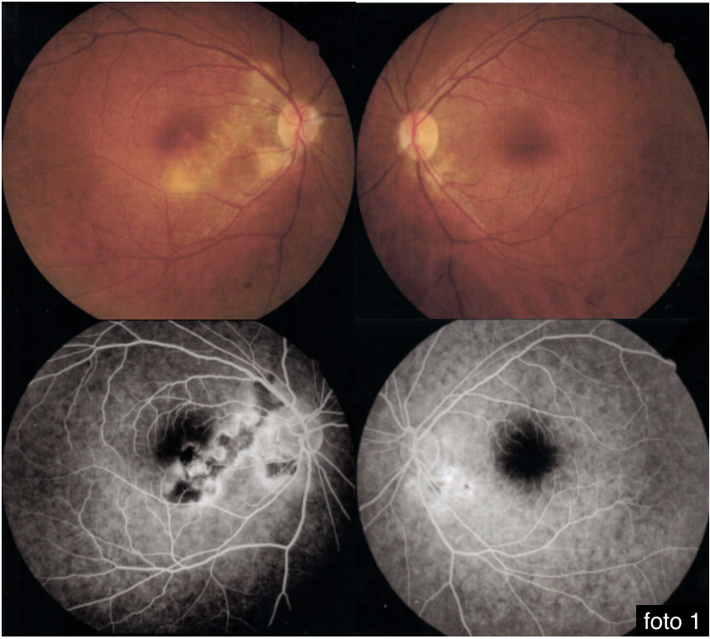
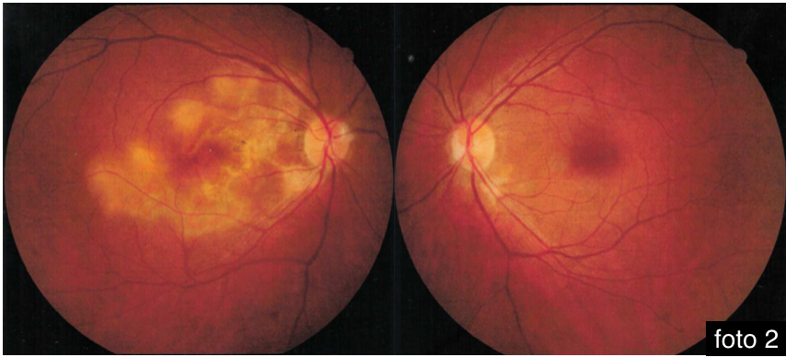
COROIDITE SERPIGINOSA — RELATO DE CASO
Serviço de Uveítes do Centro de Referência em Oftalmologia do (CEROF) do Hospital das Clinicas da Universidade Federal de Goiás (UFG)
BENIZ, L. A. F.; REMIGGI, R. T.; HADLER, B. C. M.; FERREIRA, R. C.; ROCHA, M. S.; COSTA, V. F. P.
Introdução
A síndrome dos pontos brancos reúne desordens caracterizadas por lesões inflamatórias, branco-amareladas e que acometem a retina externa e coróide. Essa síndrome inclui coriorretinopatia de Birdshot, coroidite serpiginosa, síndrome dos pontos brancos evanescentes (MEWDS), epiteliopatia pigmentária placóide multifocal posterior aguda (EPPMPA), coroidite multifocal e pan-uveíte (MFC), coroidite puncttata interna (PIC), retinopatia externa zonal oculta aguda (AZOOR), neurorretinopatia macular aguda (AMN) e neurorretinite subaguda unilateral difusa (DUSN). A coroidite serpiginosa é uma inflamação ocular rara, de etiologia desconhecida, usualmente bilateral, progressiva, cronicamente recorrente, com períodos de inatividade entre os episódios e que leva ao acometimento da coroide, coriocapilar e EPR. A maioria dos casos acomete homens de meia idade, com maior prevalência de HLA-B7 entre portadores e não associada a doença sistêmica. O diagnóstico é clínico, e não existem exames que a confirmem de forma definitiva. O tratamento é realizado com corticoesteróides para controle de lesões ativas, e associação de imunossupressores para controle da doença.
Métodos
Relato de caso atendido no ambulatório de uveítes do Centro de Referência em Oftalmologia da UFG.
Resultado
Paciente M.S.M., sexo feminino, 46 anos, chegou ao atendimento com queixa de que iniciou, há aproximadamente 06 meses, quadro de moscas volantes associadas a diminuição da acuidade visual de instalação insidiosa e progressiva. Referiu melhora parcial no início do quadro, porém notou piora expressiva há 02 meses, quando realizou retinografia em outro serviço (foto 1). Negou antecedentes patológicos prévios. Ao exame oftalmológico apresentava acuidade visual corrigida 0,4 (OD) e 1,0 (OS). Ectoscopia, reflexo fotomotor e motilidade ocular sem alterações. Pressão intra-ocular 10 mmHg (OD) e 12 mmHg (OS). Biomicroscopia sem alterações (OD) e pterígio nasal (OS). Fundoscopia com atrofia coriorretiniana com aspecto amarelo-acinzentado a partir do disco óptico e em direção à fóvea (OD) e atrofia coriorretiniana focal justadiscal temporal inferior (OS). Angiofluoresceinografia evidenciou hipofluorescência com margens hiperfluorescentes, que aumentam em direção ao centro da lesão (foto 1). Investigação laboratorial para doenças infecciosas e reumáticas foi negativa. Com base na história clínica e resultados de exames complementares, foi feito a hipótese diagnóstica de Coroidite Serpiginosa e iniciado corticoterapia em altas doses com Prednisona 80 mg/dia, com redução lenta e gradual de 21/21 dias. Após 3 meses de follow-up, observou-se piora da acuidade visual 0,2 (OD) e 1,0 (OS). Foram solicitados novos exames de imagem (foto 2) e interconsulta com equipe de reumatologia. Como foi evidenciada piora clínica e estrutural, documentada por exames de imagem, mesmo em corticoterapia vigente, indicado imunossupressão com Azatioprina 50 mg 12/12 h.
Conclusão
A coroidite serpiginosa é uma inflamação ocular grave e que pode levar a déficit visual significativo. Os objetivos do tratamento são o rápido controle das lesões ativas durante recorrências, bem como sua prevenção, para evitar progressão da doença. Portanto, optou-se por tratamento agressivo no caso apresentado, uma vez que as lesões causadas pela doença são definitivas.
Referências Bibliográficas
(1) Arieta, CEL. Série Oftalmologia Brasileira. Cristalino e Catarata. 4ª ed. Rio de Janeiro: Cultura Médica; 2016;
(2) Nussenblatt R, Whitcup S. Uveitis: Fundamentals and Clinical Practice. New York: Mosby Elsevier; 2010

